Slide 1
Webinar-Reihe: Interkulturelle Sensibilisierung in der Beratung
Bienvenue!
Bienvenidos!
Welcome!
Witamy!
5. Webinar
Ich sehe was, was du nicht siehst!
Bine ati venit!
Prof. Dr. Türkan Ayan (Projektleitung)
Lucia Mihali (Wissenschaftliche Mitarbeiterin)

Slide 2
Webinarreihe – Worum geht es?

Slide 3
Einheit 5
Bildquelle: Dajana Jost

Slide 4
„The nine dot problem“
Aufgabe:
Verbinden Sie die neun Punkte
mit genau vier gerade Linien und ohne den Stift vom Papier zu heben.
Lösung/Beobachtung:
Die Herausforderung besteht darin, die imaginären Grenzen zu überschreiten, die durch die Punkte entstehen.
Start

Slide 5
Fokus auf Ressourcen
Problem(e)
Ressourcen
!!!!
Problem-lösung
Ressourcen ????
Berater/in
Kunde/in
Bildquelle: Halamoda, 2015

Slide 6
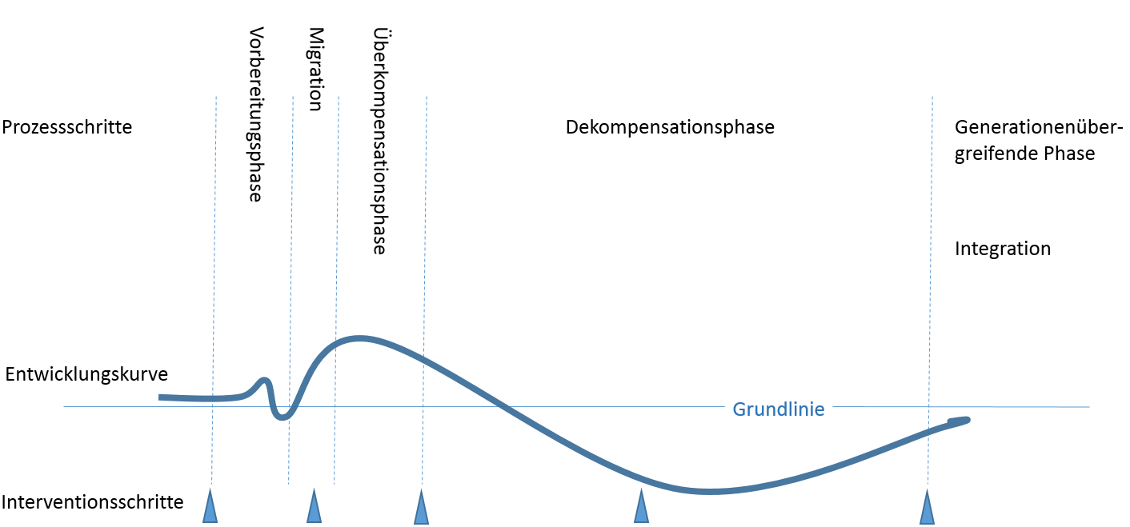
Phasen des Migrationsprozesses
Vorbereitungsphase: Versuch, Verlust und Gewinn einzuschätzen
Anfangszeit – Überkompensation: Fokus auf Anpassung und „Überleben“, Stress wird nicht bewusst wahrgenommen
Migrationsakt: Erleben variiert stark, je nach Migrationsgrund
Dekompensation - Aufarbeitungsphase:
Ggf. innere Konflikte, Unstimmigkeiten zw. Erwartungen und Realität, hoch empfundene Belastung aufgrund von erforderlichen Anpassungen
Resignation, Selbstwertverlust, Motivationseinbruch, Depressionen u. ä. sind möglich.
Quelle: vgl. Hegemann & Oestereich, 2009, S. 50.

Slide 7
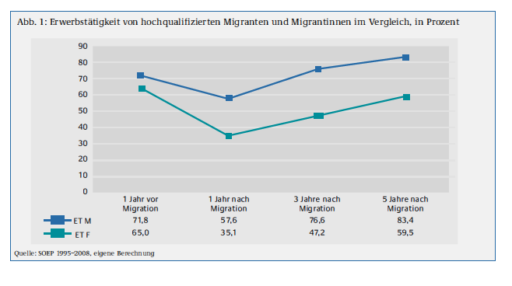
Migration als Einbruch…
Quelle: Jungwirth, 2012, S. 9.

Slide 8
Qualifikationsgerechte Beschäftigung
Studie aus 2014:
Jeder siebte Beschäftigte mit Migrationshintergrund arbeitet unter seinem Qualifikationsniveau.
Lose-lose-Situation
Quelle: Vogler-Ludwig, Düll & Kriechel, 2014

Slide 9
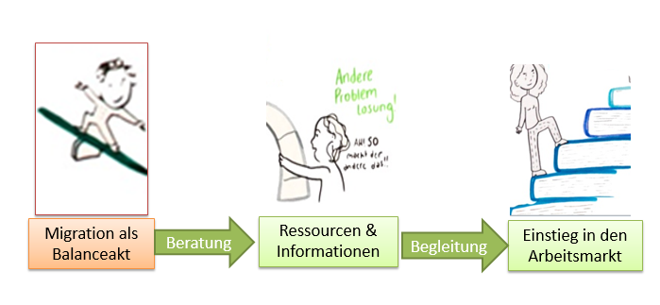
Beratung als Schlüssel
Bildquelle: Halamoda, 2015

Slide 10
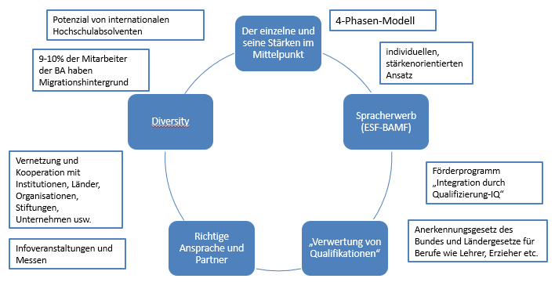
„Der Einzelne und seine Stärken“ aus Sicht der BA
Quelle: van der Cammen, 2013

Slide 11
Ressourcen ermitteln mit 4PM
Profiling: Kompetenzen/ Potentialanalyse
Ziele festlegen
Strategie bestimmen
Umsetzung und Anpassung
Diskussion Plenum: Welche Methoden und Techniken können bei der Ermittlung von Ressourcen hilfreich sein?
Quelle: BA-Intranet

Slide 12
Methoden und Techniken
Ressourcen fokussieren
Hypothetische Fragen ->
Wunderfrage
Systemische Fragen
Visualisierung
Arbeit mit Biografien -> Aktivitäts-bereichen
Quelle: BA-Intranet

Slide 13
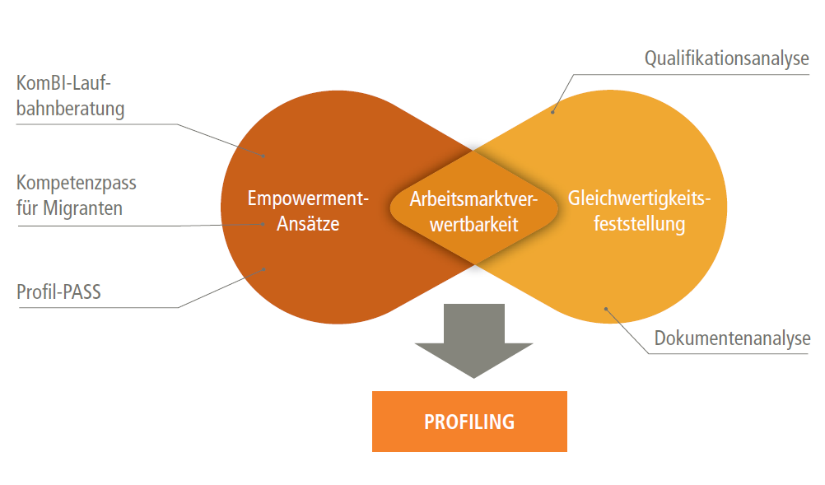
Vorhandene Tools der Potentialanalyse
Quelle: Bertelsmann Stiftung, 2015, S. 25

Slide 14
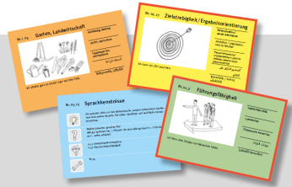
Neues Tool - Kompetenzkarten
Hintergrund:
keine einheitliche Instrumente für die Potenzialerfassung von Migranten
Vorhandene Tools sind oft zu sprachlastig und komplex
→Lösung: Kompetenzkarten
entwickelt durch die Bertelsmann Stiftung und die Träger der MBE-Beratung
Quelle: Bertelsmann Stiftung, 2016 S. 1
Bildquelle: ebd.

Slide 15
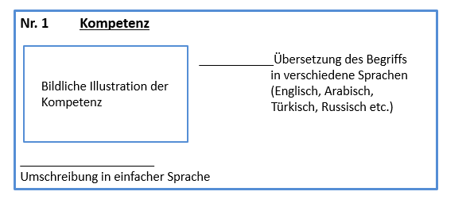
Kompetenzkarten
Rückseite der Kompetenzkarte enthält:
- detaillierte Erläuterung der Kompetenz
- Fragen zur Kompetenz
- Hinweise auf Vertiefungen bzw. Parallelen
- Hinweis zu weiterführenden Materialien
Quelle: vgl. Bertelsmann Stiftung, 2016, S.2

Slide 16
Kompetenzkarten
Nutzung der Kompetenzkarten:
Gesprächseinstieg
Vollständige Kompetenzfeststellung
Zeitversetzte Nutzung
Profiling-Karten
Quelle: Bertelsmann Stiftung, 2016, S. 2

Slide 17
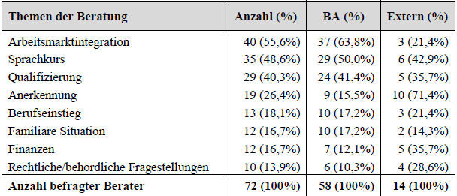
Die häufigsten Themen der Beratung aus Sicht der Berater
Arbeitssuche und Vermittlung (51,4%), Unterstützung bei der Bewerbung (5,6%)…
Sprach- und Integrationskurse
Quelle: Müller & Ayan, 2014, S. 49

Slide 18
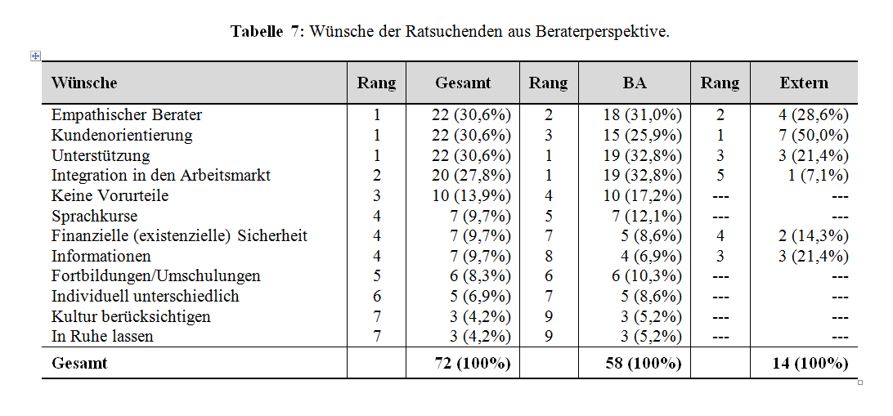
Berater meinen…
Quelle: Müller & Ayan, 2014, S. 50

Slide 19
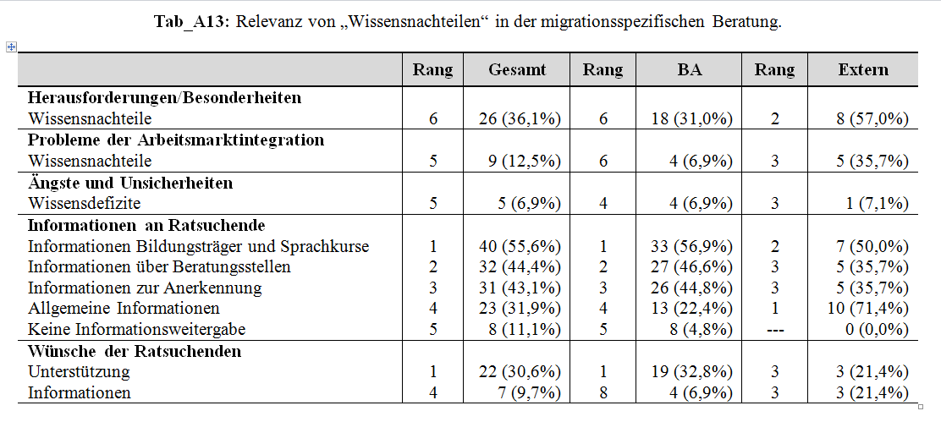
Wie schätzen Berater die Wissens- bedarfe der Migraten ein?
Quelle: Müller & Ayan, 2014, S. 82

Slide 20
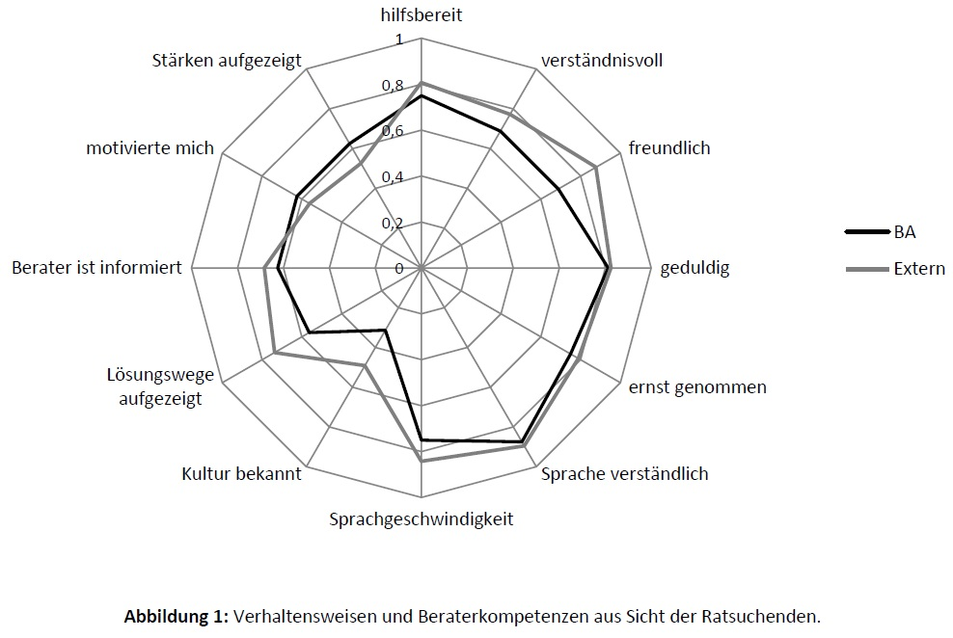
Sicht der Ratsuchenden
Quelle: Müller & Ayan, 2015, S. 50

Slide 21
Ich weiß nicht, was ich weiß…
„…wenn ich frage nicht, niemand antwortet, wenn ich stelle Fragen, dann ja, dann antworten sie. Aber ich muss wissen, worüber kann ich fragen?“
(Quelle: Mihali, Müller & Ayan, 2012)
Ratsuchende wünschen sich mehr Informationen von den Beratern.
Berater projizieren den eigenen Arbeitsauftrag auf die Ratsuchenden.
Berater unterschätzen den Wunsch nach Informationsweitergabe.
Bildquelle: Halamoda, 2015

Slide 22
Evaluation
Bitte Fragebogen ausfüllen:
https://www.soscisurvey.de/hdba_webinar/?q=Evaluation_5
Passwort: WiK2016
Vielen Dank für Ihre Aufmerksamkeit
und Ihre Unterstützung!

Slide 23
Quellen
Bundesagentur für Arbeit. Das 4-Phasen-Modell. Zugriff am 12.02.2016 unter:
https://www.baintranet.de (Internes Dokument)
Bundesagentur für Arbeit. Wissensnuggets. Methoden und Techniken. Zugriff am 12.02.2016 unter: https://www.baintranet.de (Internes Dokument)
Bertelsmann Stiftung (2016). Potenziale erkennen – Kompetenzen sichtbar machen. Chancen für Menschen mit Migrationshintergrund. Zugriff am 07.04.2017 unter: https://www.bertelsmann-stiftung.de/fileadmin/files/BSt/Publikationen/GrauePublikationen/LL_WfA_GP_Potenziale_erkennen_2016.pdf
Döring, O., Müller, B. & Neumann, F. (2015). Potentiale erkennen - Kompetenzen sichtbar machen. Chancen für Menschen mit Migrationshintergrund. Bertelsmann Stiftung.
Halamoda, S. (18.06.2015). Graphic recording. Zeichnungen erstelle und freigegeben für die Projekte des Wettbewerbs „Aufstieg durch Bildung“.
Hegemann, T. & Oestereich, C. (2009). Einführung in die interkulturelle systemische Beratung und Therapie. Heidelberg: Carl-Auer Verlag.
Jungwirth, I. (2012). Eine Frage des Geschlechts - Arbeitsmarktintegration hochqualifizierter Migrantinnen. Arbeitsmarktintegration hochqualifizierter Migrantinnen. BMBF. S. 8-13.
Kohn, K.-H. (2011). Migrationsspezifische beschäftigungsorientierte Beratung - spezifische Themen, spezifische Bedarfe. KUMULUS-PLUS: Berlin
Quelle: Müller & Ayan, 2014, S. 82

Slide 24
Quellen
Mihali, L., Müller, E. M. & Ayan, T. (2012). Erwerbsverläufe von Migrantinnen im Sozial- und Gesundheitswesen. Welche Implikationen ergeben sich für eine migrationsspezifische Beratung? BIOS - Zeitschrift für Biographieforschung, Oral History und Lebensverlaufsanalysen, 25 (2), S. 228–242.
Müller, E. M. & Ayan, T. (2014). Beratung von Migrantinnen und Migranten: Herausforderungen, Unterstützungsbedarfe, kulturelle Begegnungen - Eine explorative Analyse der Sichtweisen von Beratern und Ratsuchenden. Köln: Kölner Wissenschaftsverlag.
Müller, E. M. & Ayan, T. (2015). Empathie, Sprache und Beraterkompetenz als Einflussfaktoren auf Zufriedenheit in der Anerkennungsberatung – Eine Befragung von Ratsuchenden in Deutschland. Migration und Soziale Arbeit, 2/2015, S.170-177.
Van der Cammen, M. (2013). Der Einzelne und seine Stärken. In: Bundesagentur für Arbeit, ZAV (Hrsg.). Vom Kommen und Bleiben. Berichte und Thesen zur qualifizierten Zuwanderung nach Deutschland. 40-45. Bonn.
Vogler-Ludwig, K. & Düll, N. & Kriechel, B. (2014). Arbeitsmarkt 2030 – Die Bedeutung der Zuwanderung für Beschäftigung und Wachstum. Bielefeld: Bertelsmann Verlag.

